Slide 1
Proyecto 1: Análisis y Predicción de Ventas en Retail
Clasificación Basada en Árboles - One-Page Summary
4. Conclusiones y Recomendaciones
• RF destaca en precisión y ROC.
• Recomendar implementación en producción.
• Monitorear ratings y branches para optimizar ventas.
v1.0.0 | Retail ML Project

Slide 2
Proyecto 1: Análisis y Predicción de Ventas en Retail
1. Introducción y Objetivos
• Realizar EDA completo del dataset de ventas retail.
• Benchmarking de modelos ML para predecir/clasificar ventas.
• Enfocado en técnicas basadas en árboles (DT, RF).
4. Conclusiones y Recomendaciones
• RF destaca en precisión y ROC.
• Recomendar implementación en producción.
• Monitorear ratings y branches para optimizar ventas.
v1.0.0 | Retail ML Project

Slide 3
Proyecto 1: Análisis y Predicción de Ventas en Retail
Clasificación Basada en Árboles - One-Page Summary
2. Dataset
• 500 registros, 15 columnas
• Variables: OrderID, Branch, City, CustomerType, ProductLine, Total, Rating, etc.
• No nulos, distribución de ventas normal.
v1.0.0 | Retail ML Project

Slide 4
Proyecto 1: Análisis y Predicción de Ventas en Retail
3. Hallazgos Clave
• Ventas promedio ~$2010, influenciadas por Quantity y ProductLine.
• Mejores modelos: Random Forest y Decision Tree.
• Alta AUC en clasificación de ventas altas.
4. Conclusiones y Recomendaciones
• RF destaca en precisión y ROC.
• Recomendar implementación en producción.
• Monitorear ratings y branches para optimizar ventas.
v1.0.0 | Retail ML Project

Slide 5
Proyecto 1: Análisis y Predicción de Ventas en Retail
Clasificación Basada en Árboles - One-Page Summary
4. Conclusiones y Recomendaciones
• RF destaca en precisión y ROC.
• Recomendar implementación en producción.
• Monitorear ratings y branches para optimizar ventas.
v1.0.0 | Retail ML Project

Slide 6
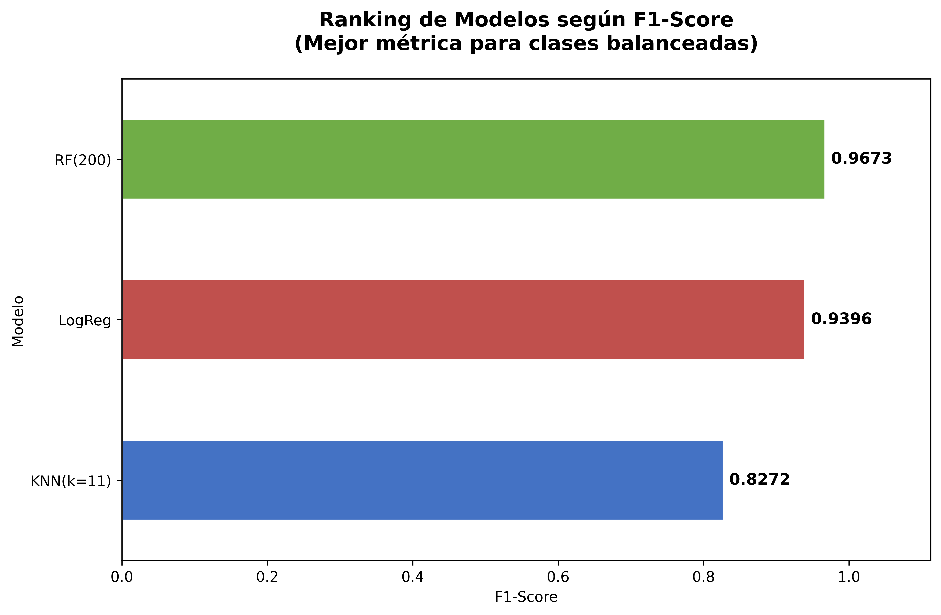
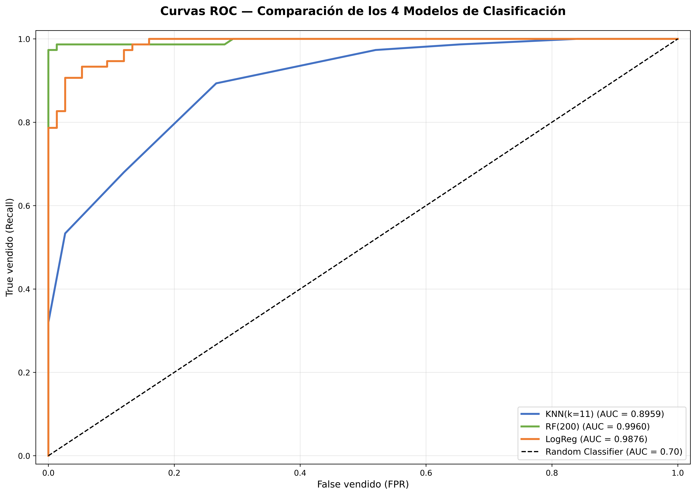
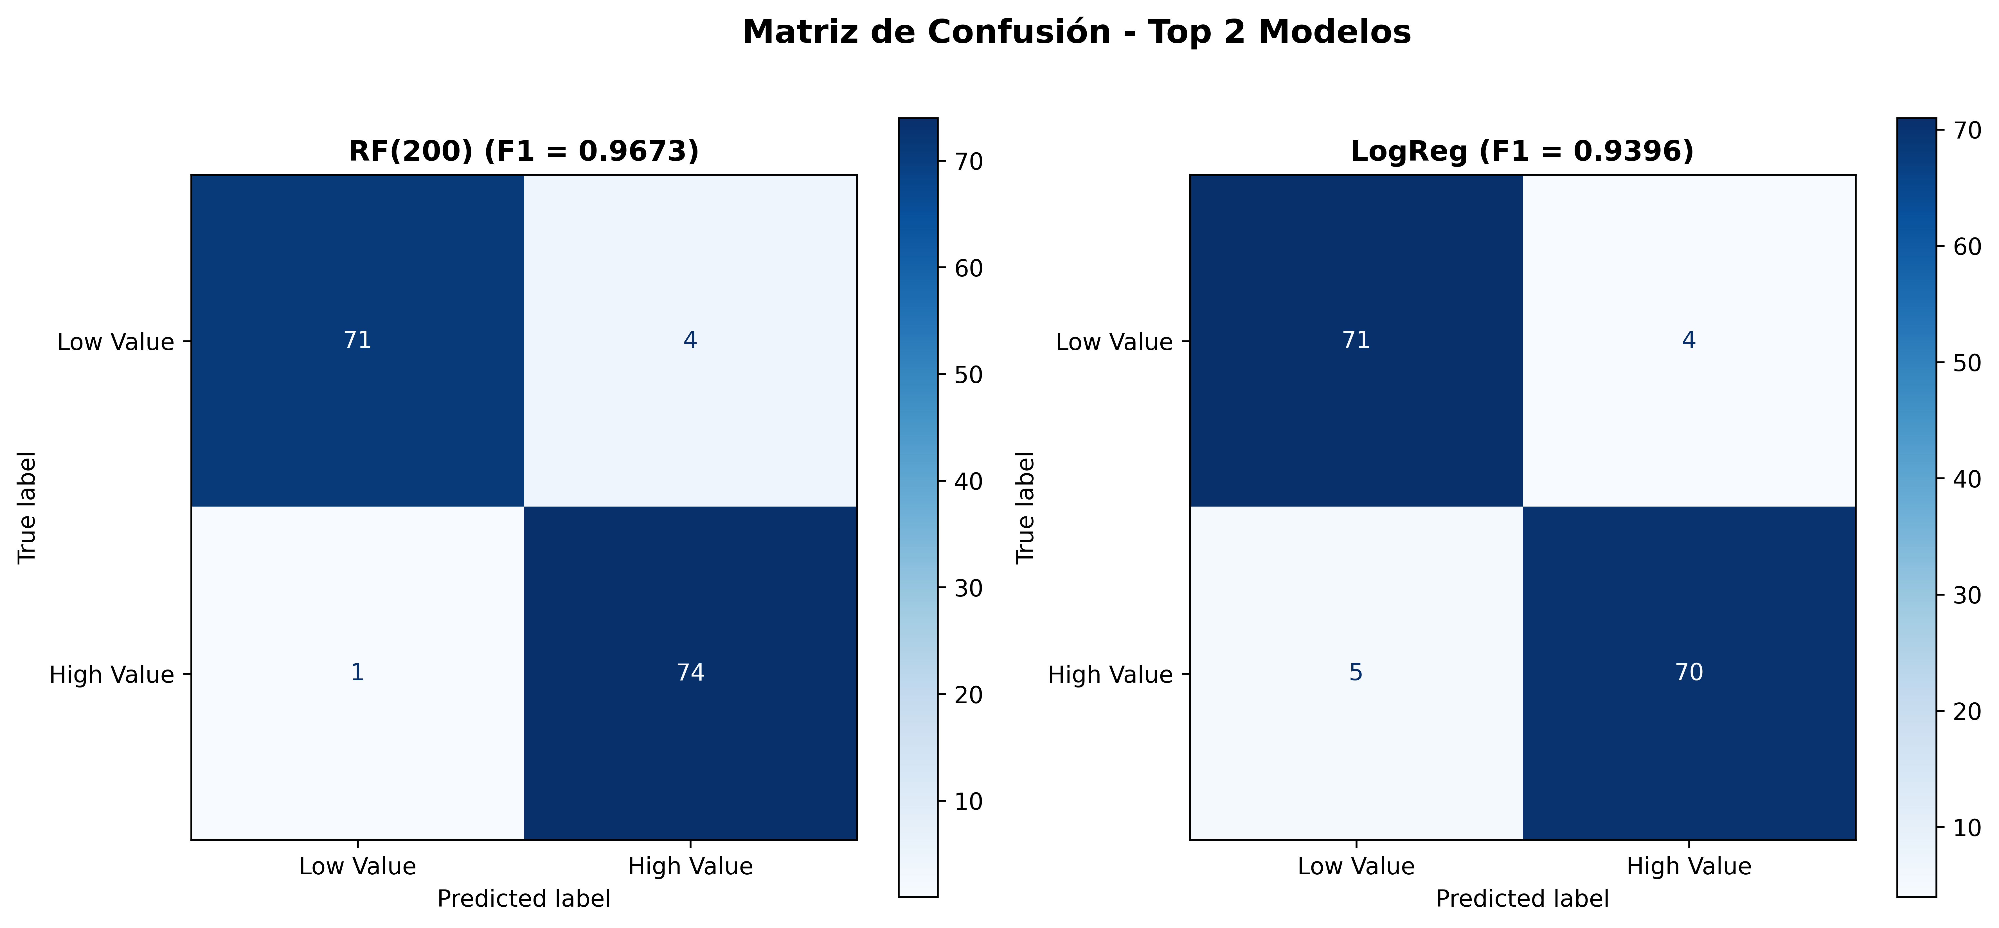
Proyecto 1: Análisis y Predicción de Ventas en Retail
Clasificación Basada en Árboles - One-Page Summary
Visualizaciones Clave:
v1.0.0 | Retail ML Project

